Slide 1
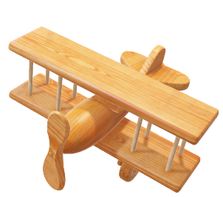
프로젝트 3-1. CNN학습데이터 수집 및 전이학습을 통한 객체분류
2022.06.16 산업인공지능개론
2022254027 임강혁
2022254027 임강혁

Slide 2
인식 대상 문제
● 인식 대상 : 블록 교구에 사용되는 부품 5종과 불량부품 1종
● 목적 1. 부품의 선별에 적용 가능 2. 부품의 불량 탐지에 적용 가능
● 확장 : 향후 데이터셋 확장을 통해 추가 응용방법 적용(부품 종류 및 개수 확인 등)

Slide 3
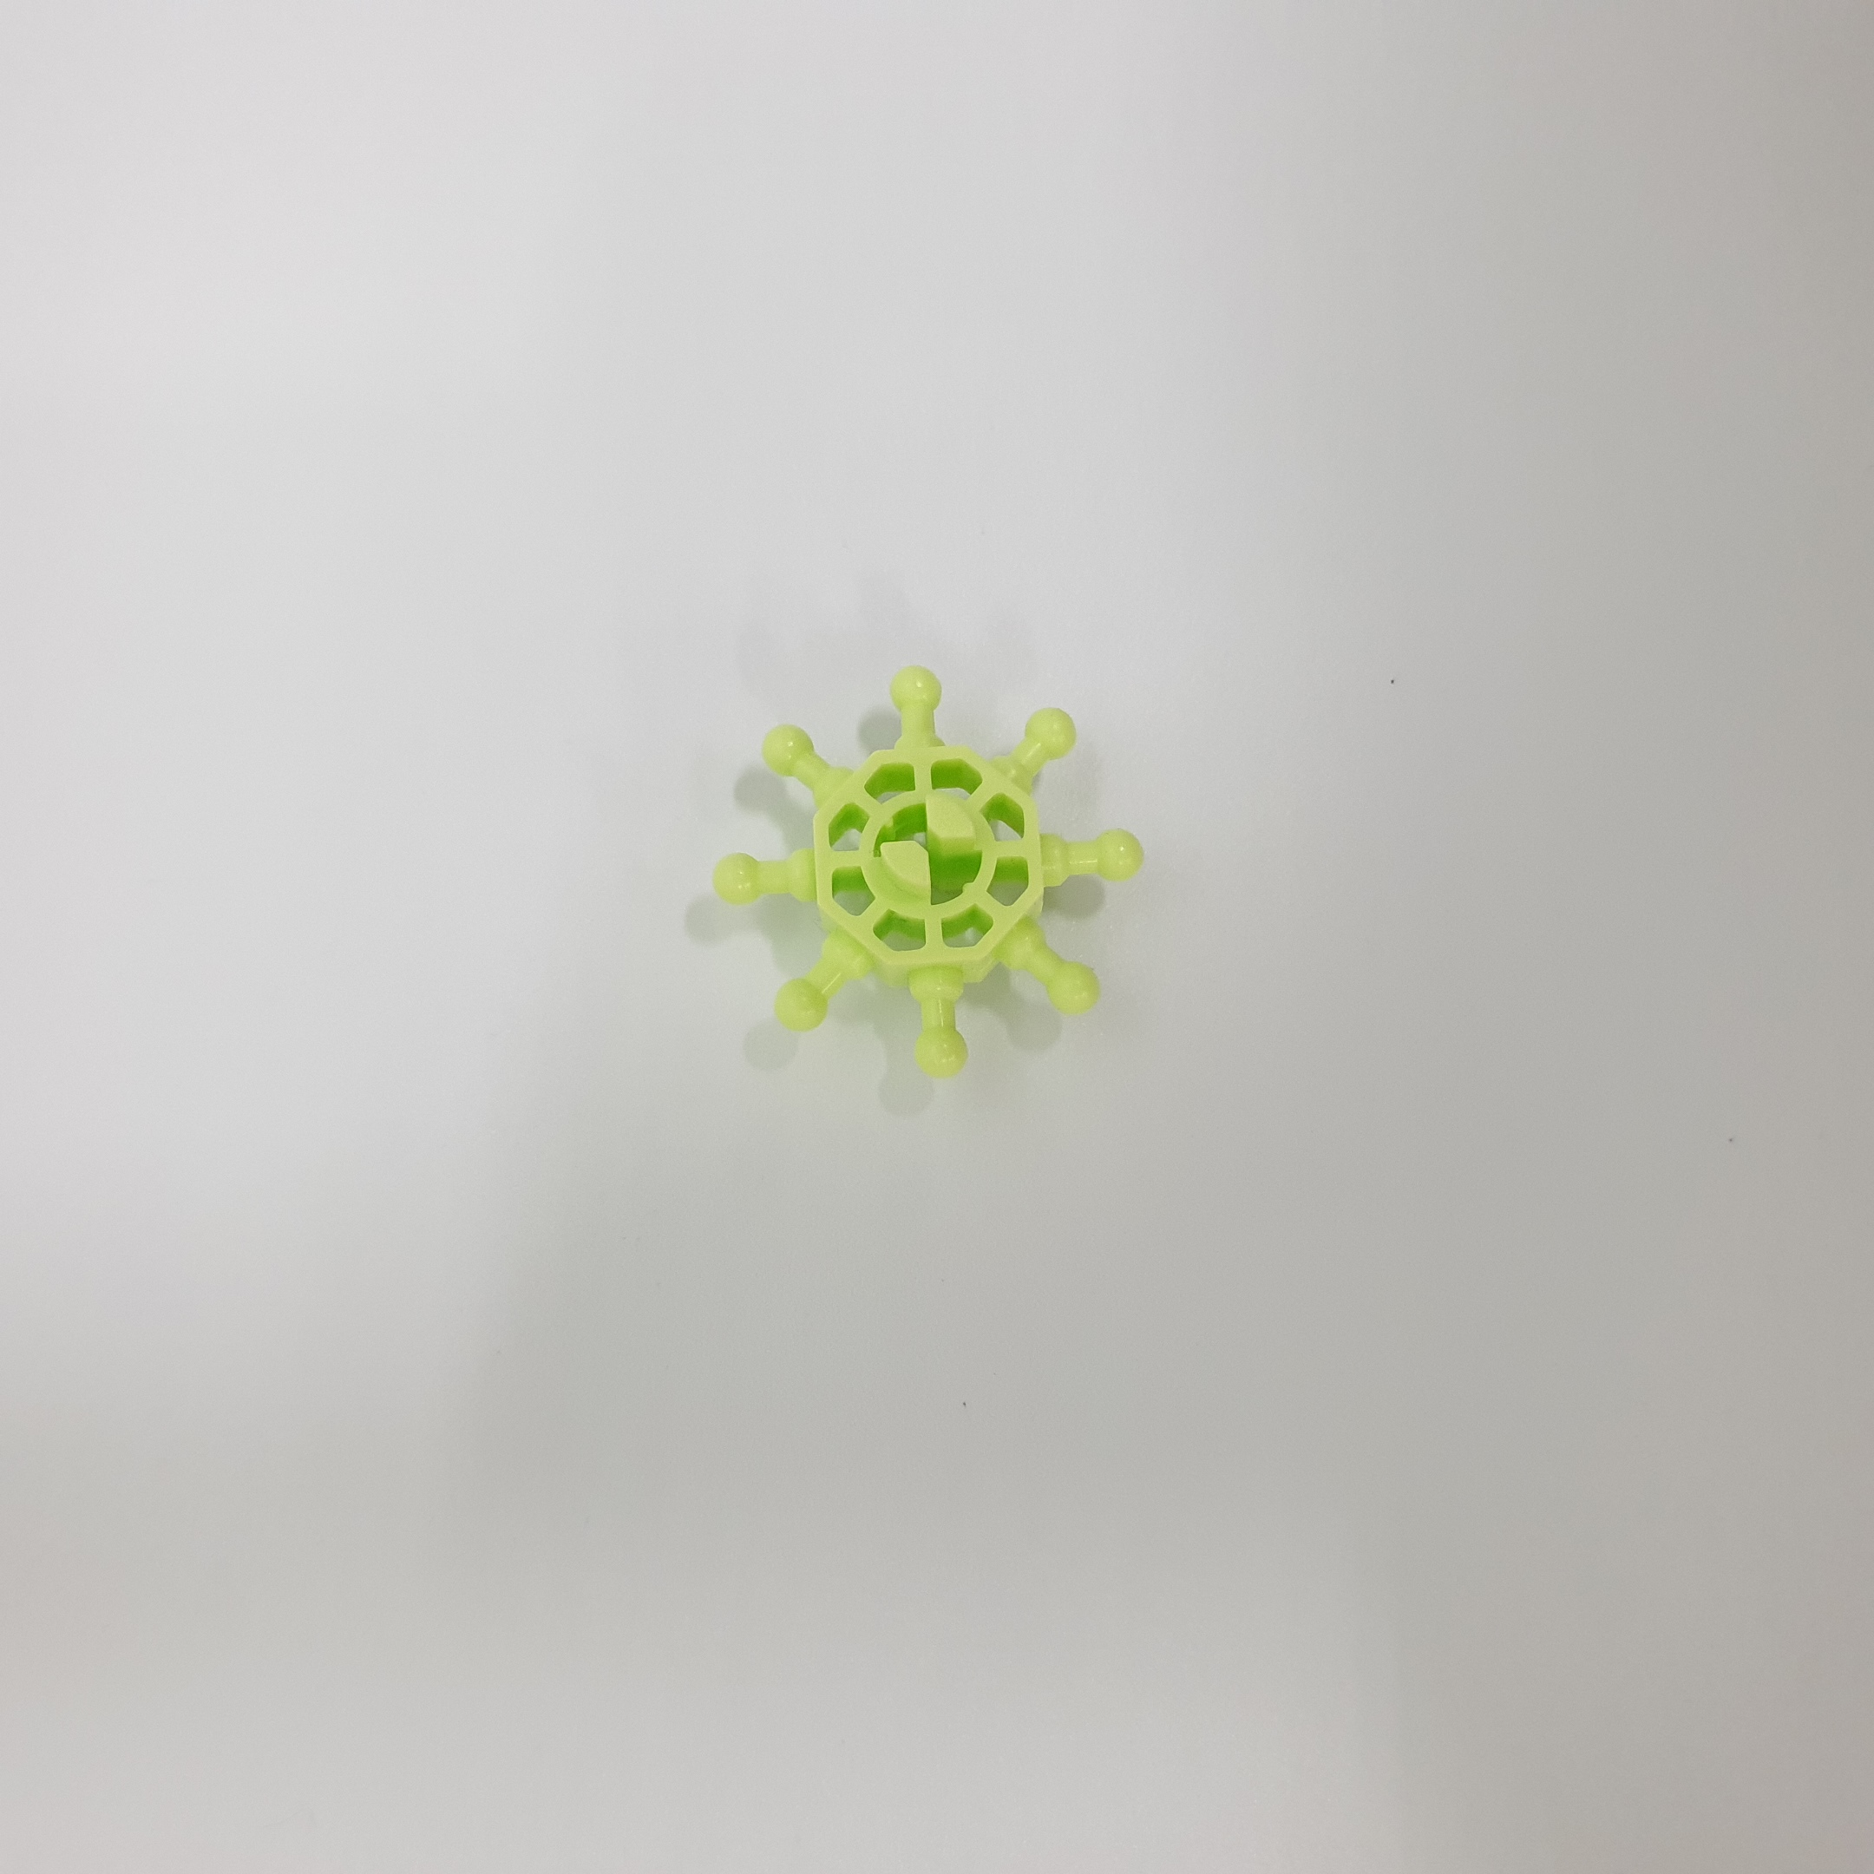
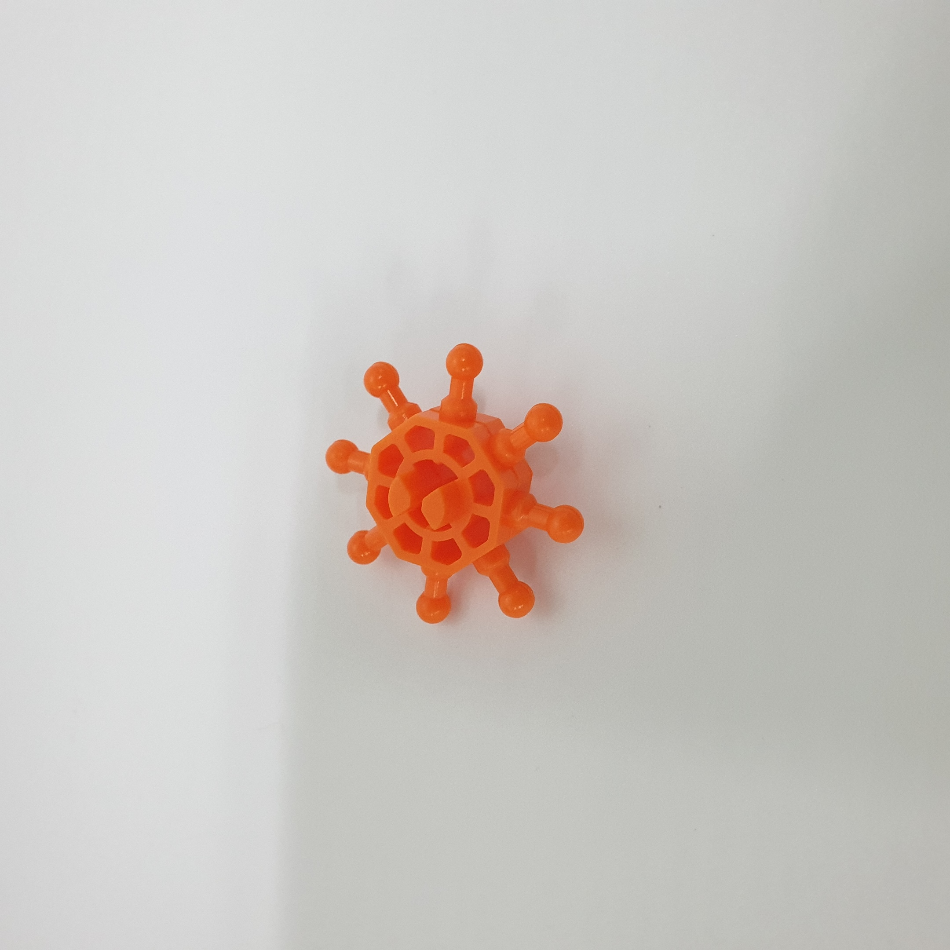
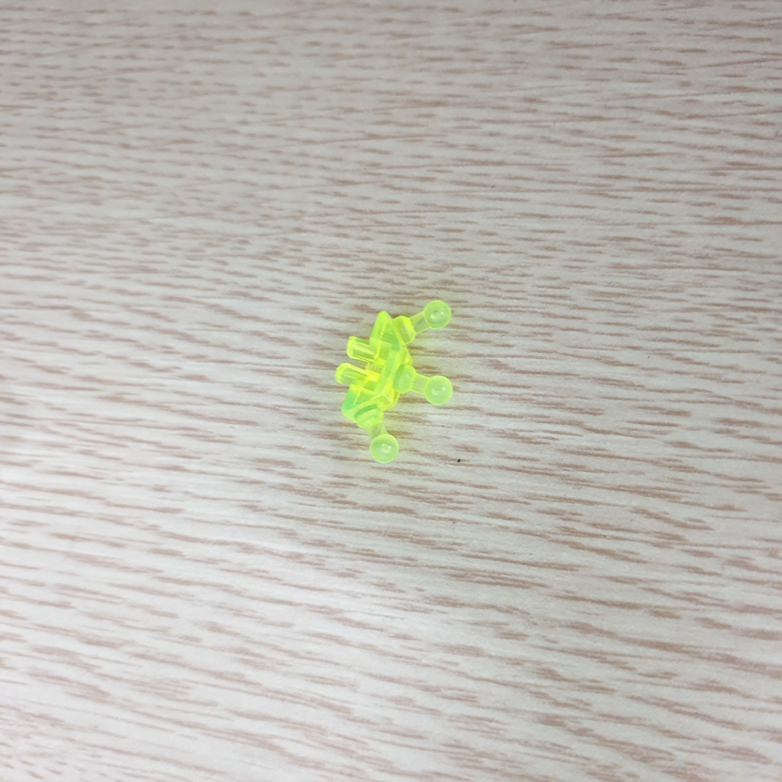
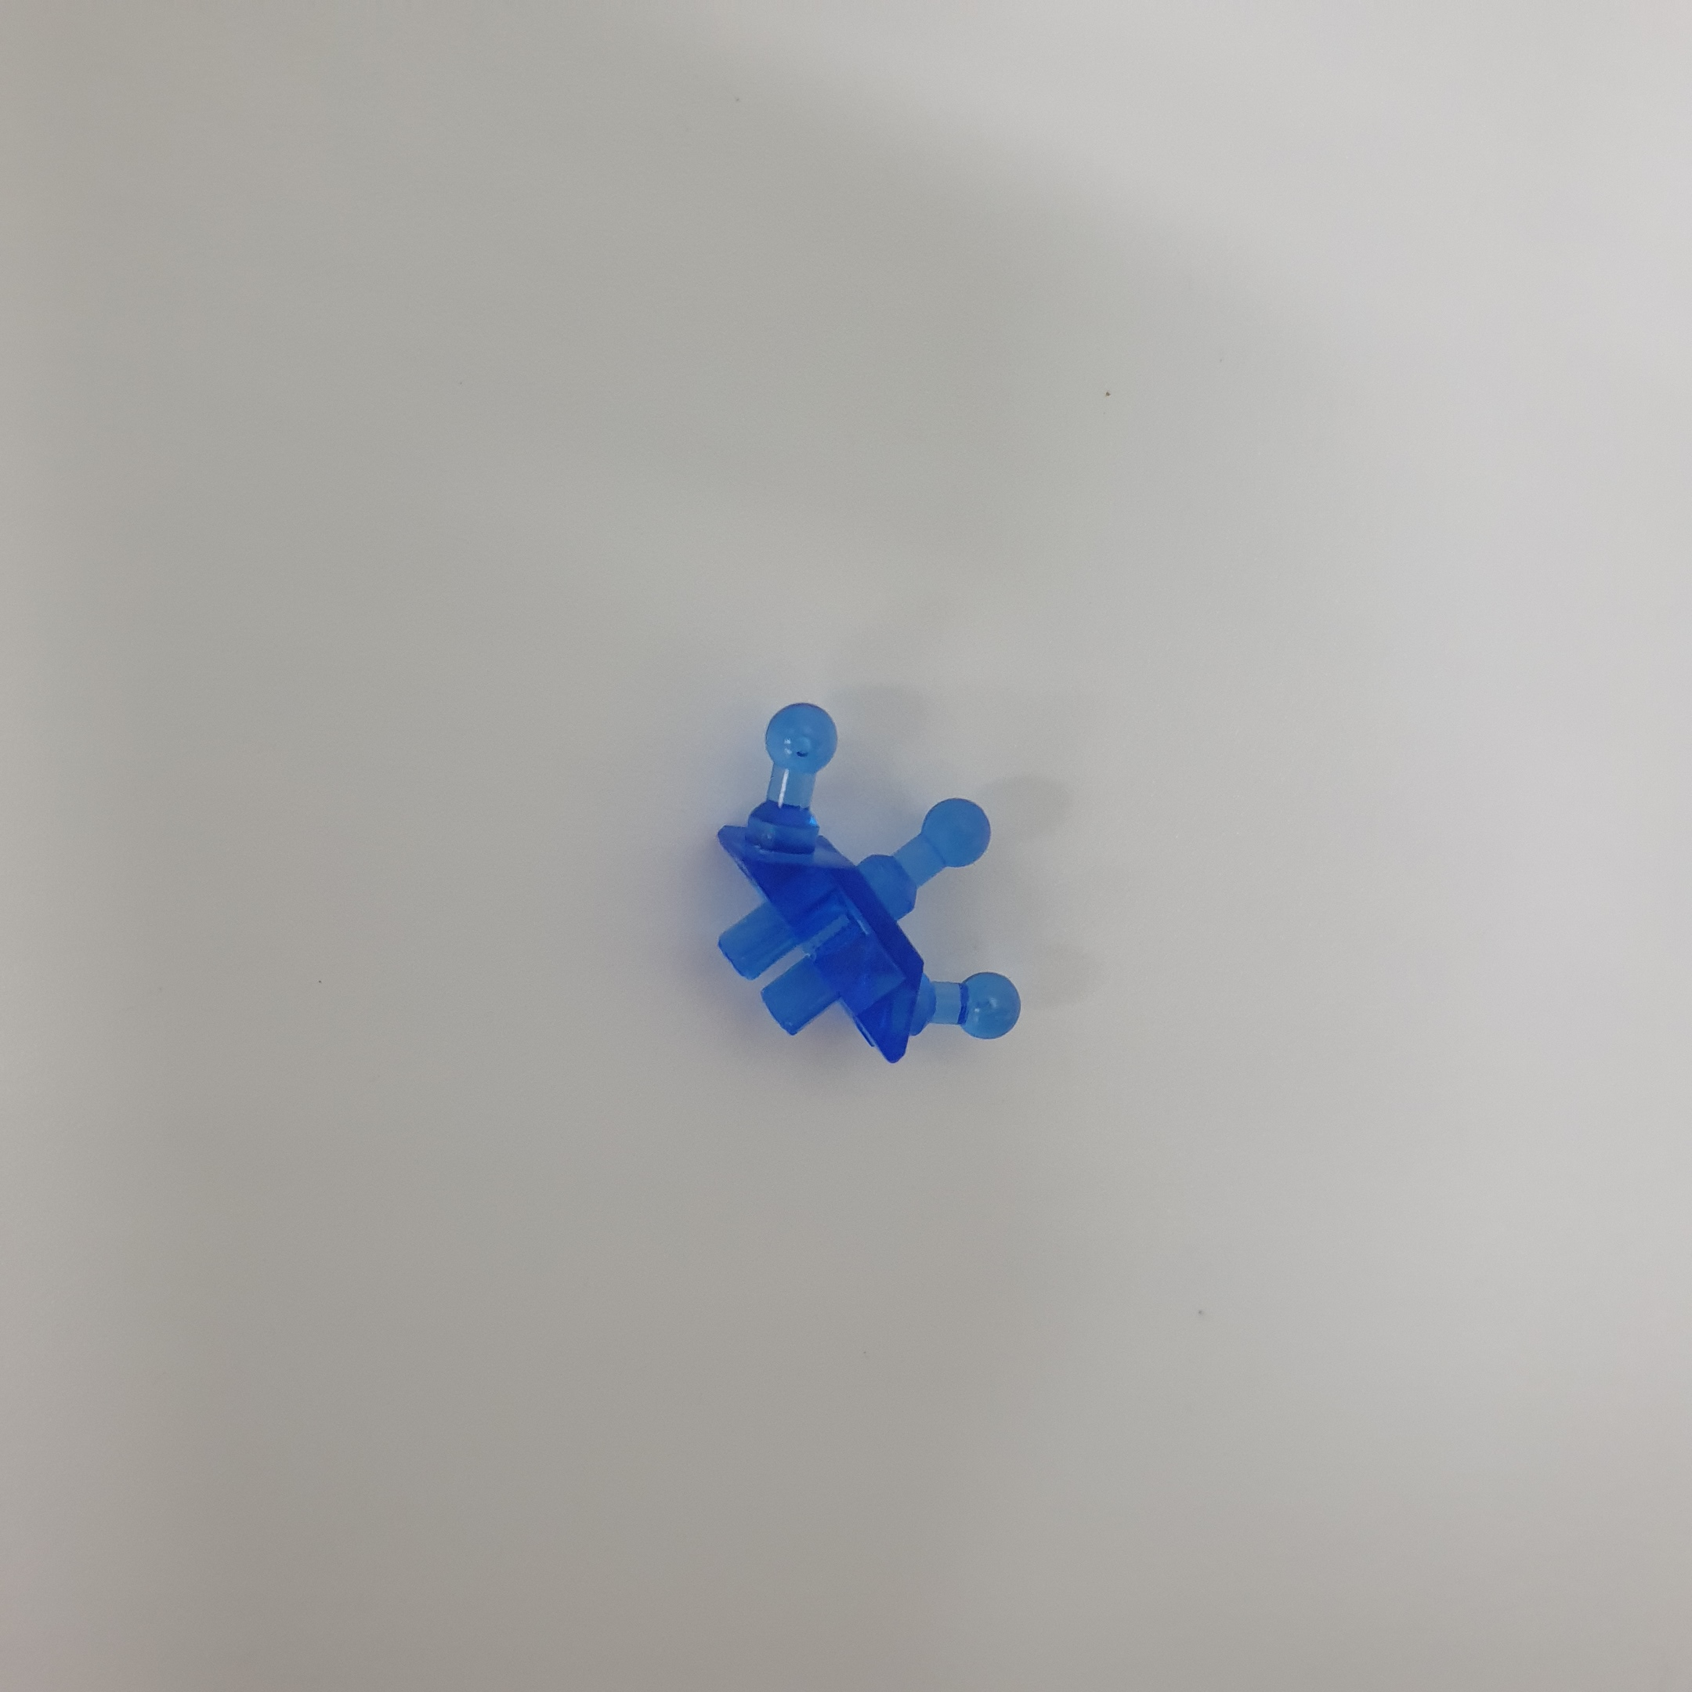
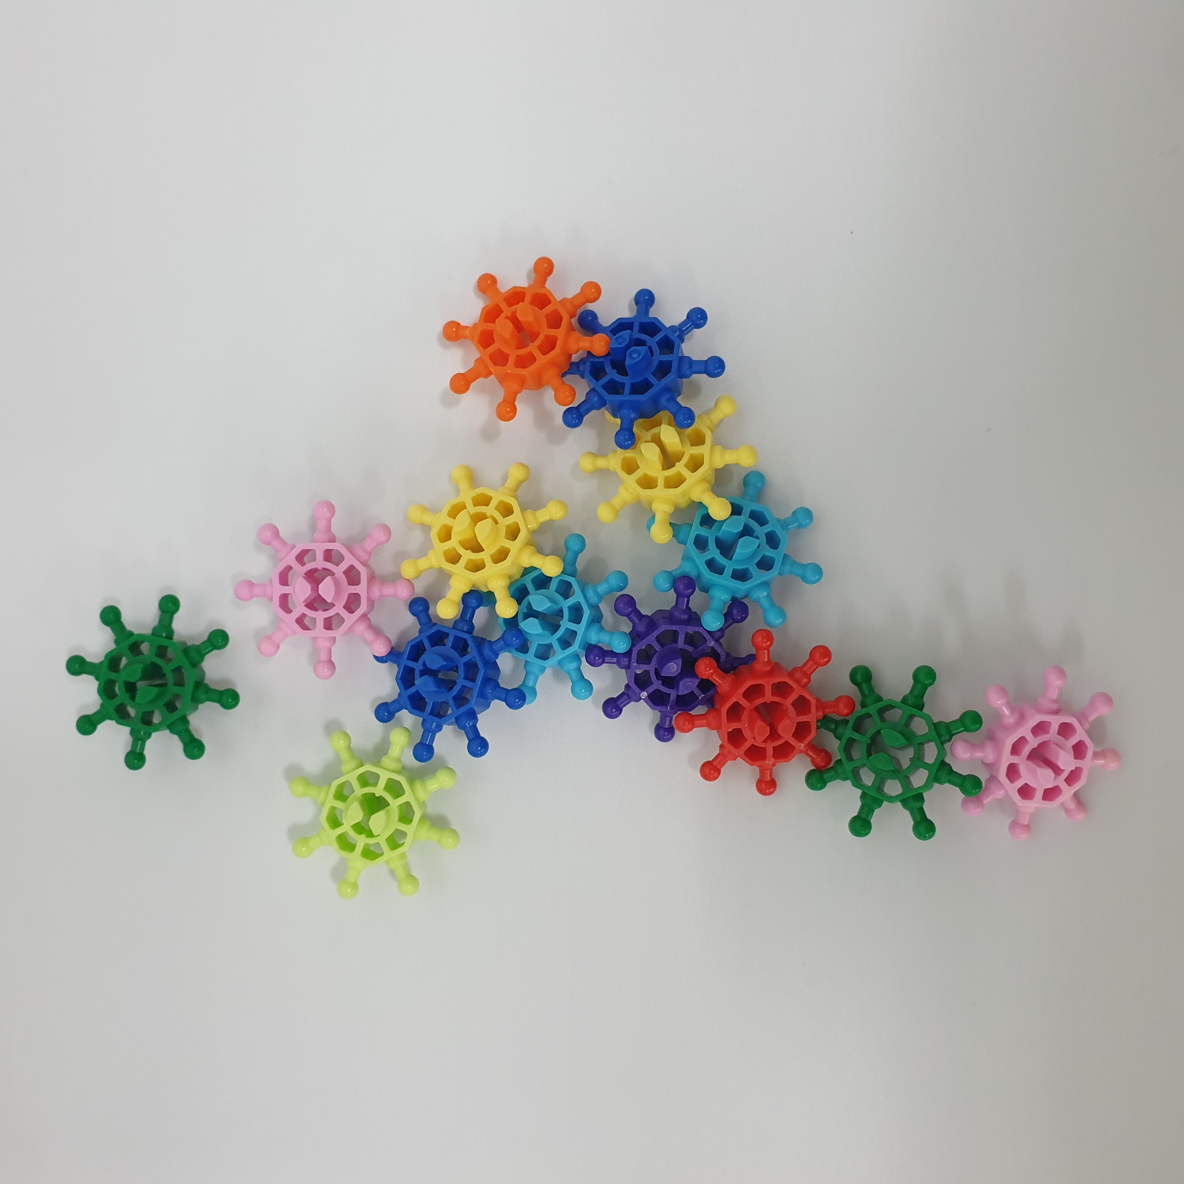
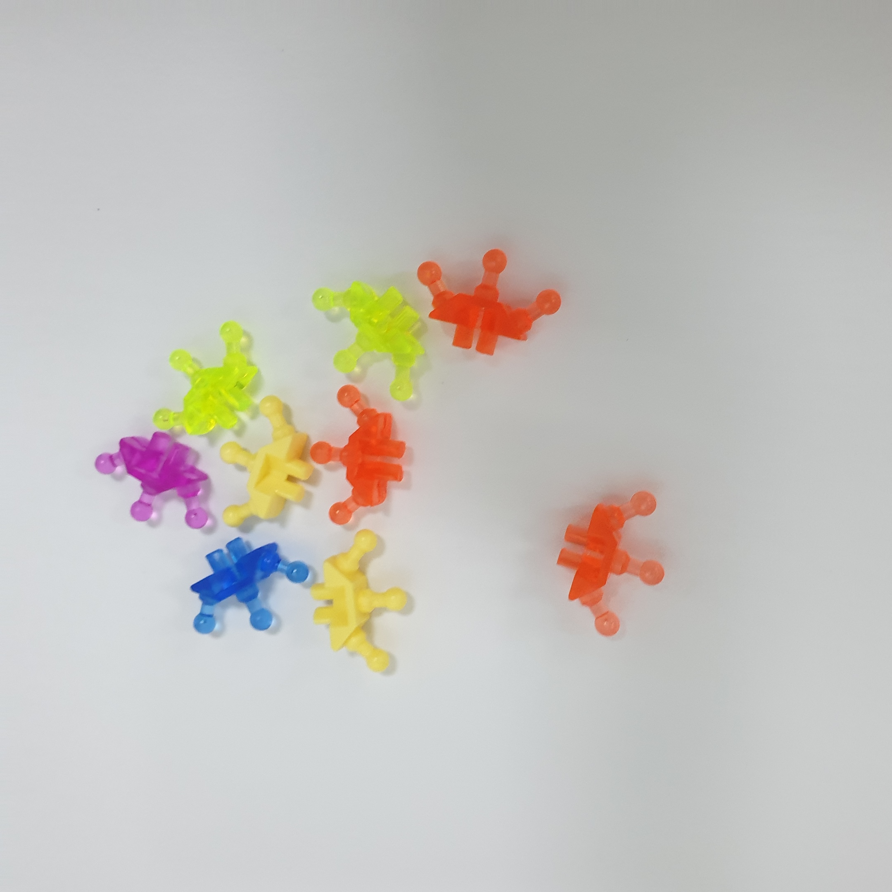
수집 데이터 사례
객체분류 정확도가 낮아 instance가 여러 개인 이미지는 2차 분석에서는 TrainData set에서 제외 했음

Slide 4
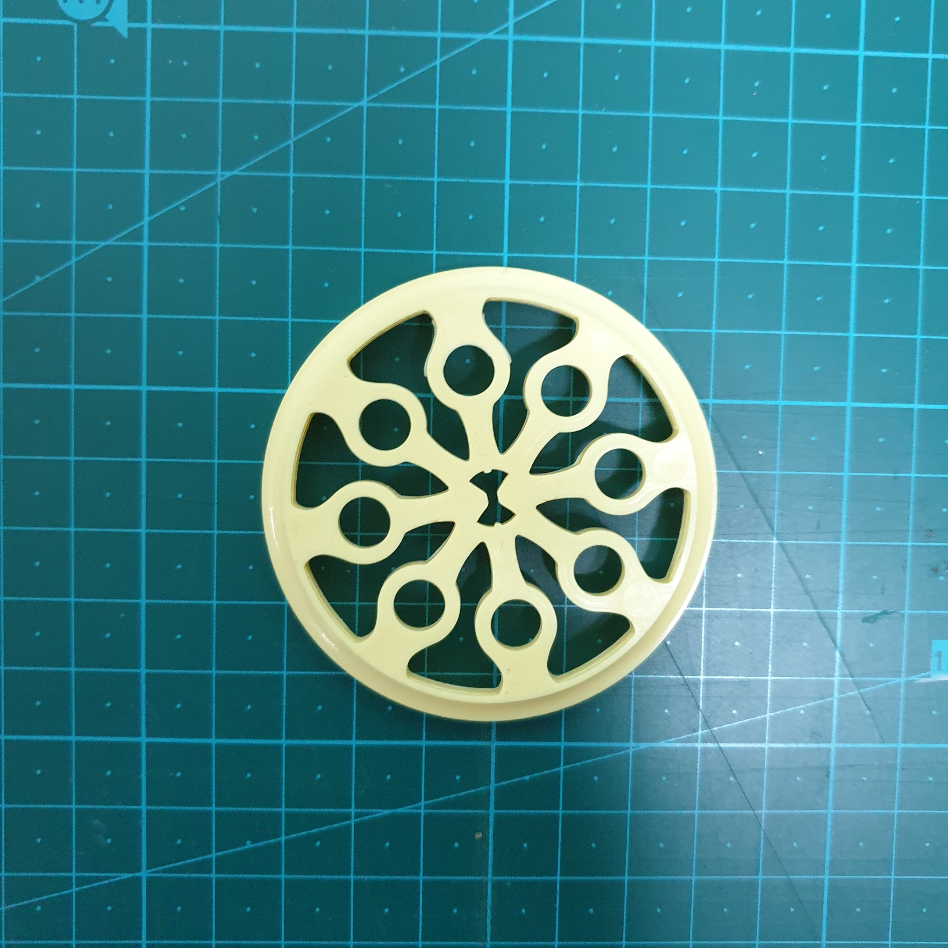
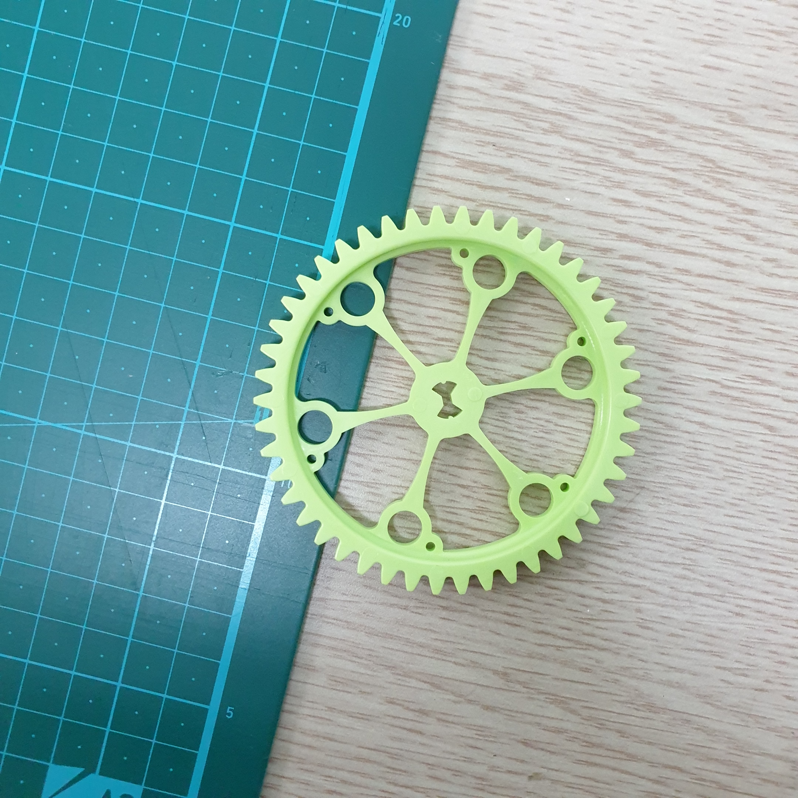
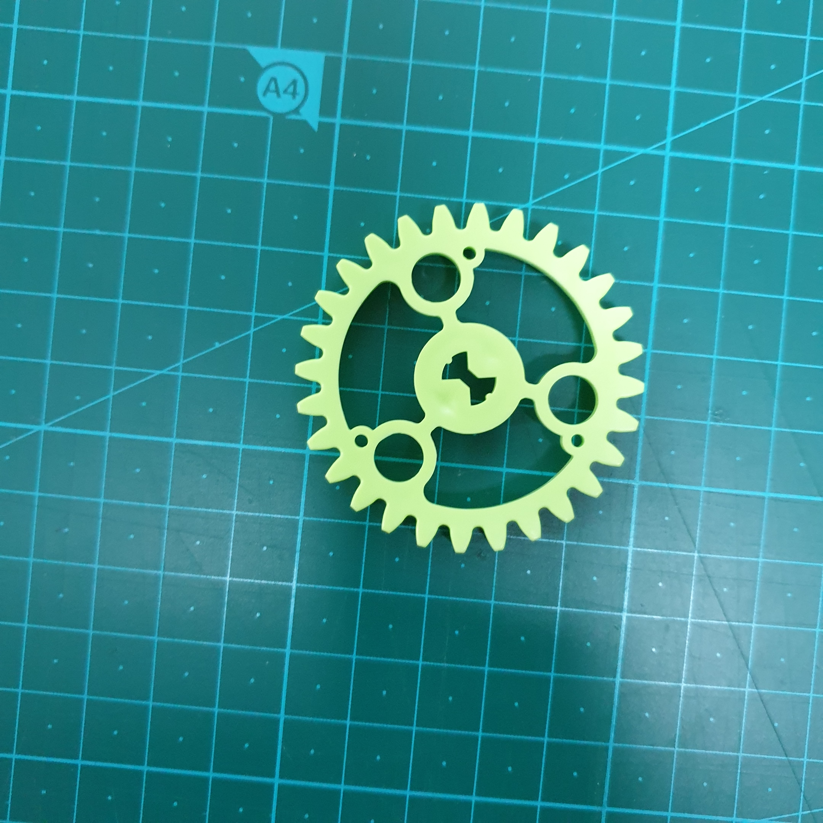
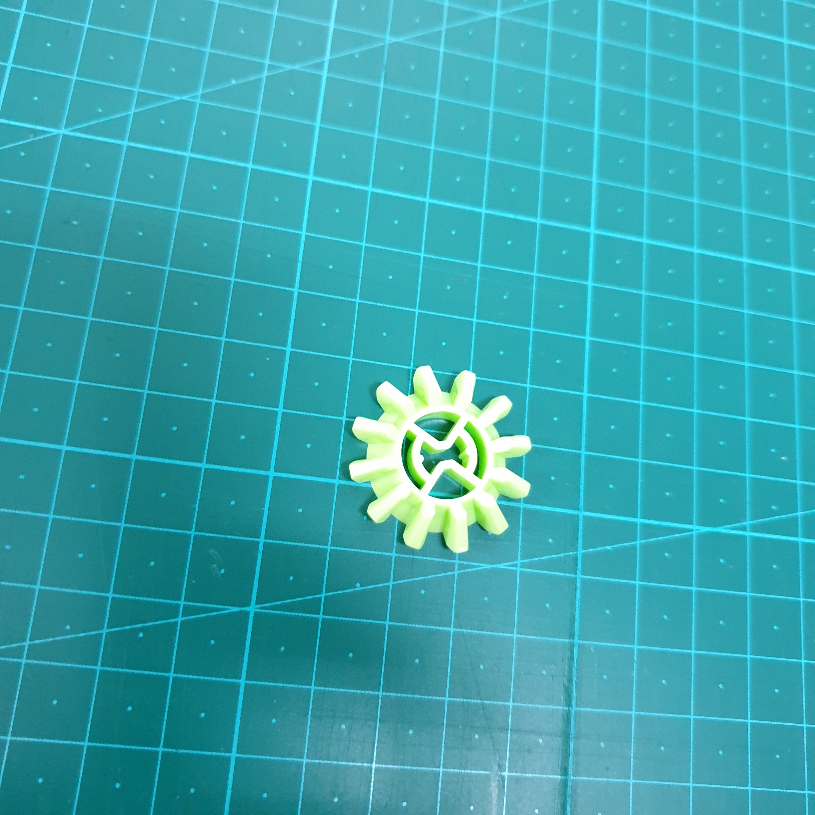
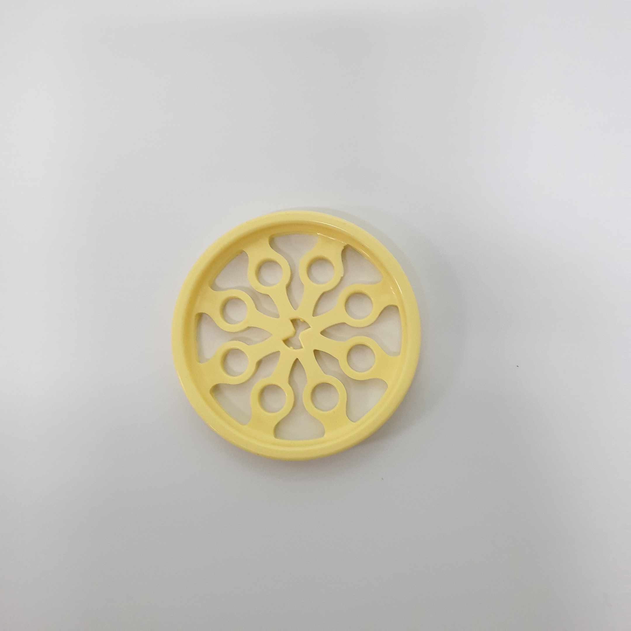
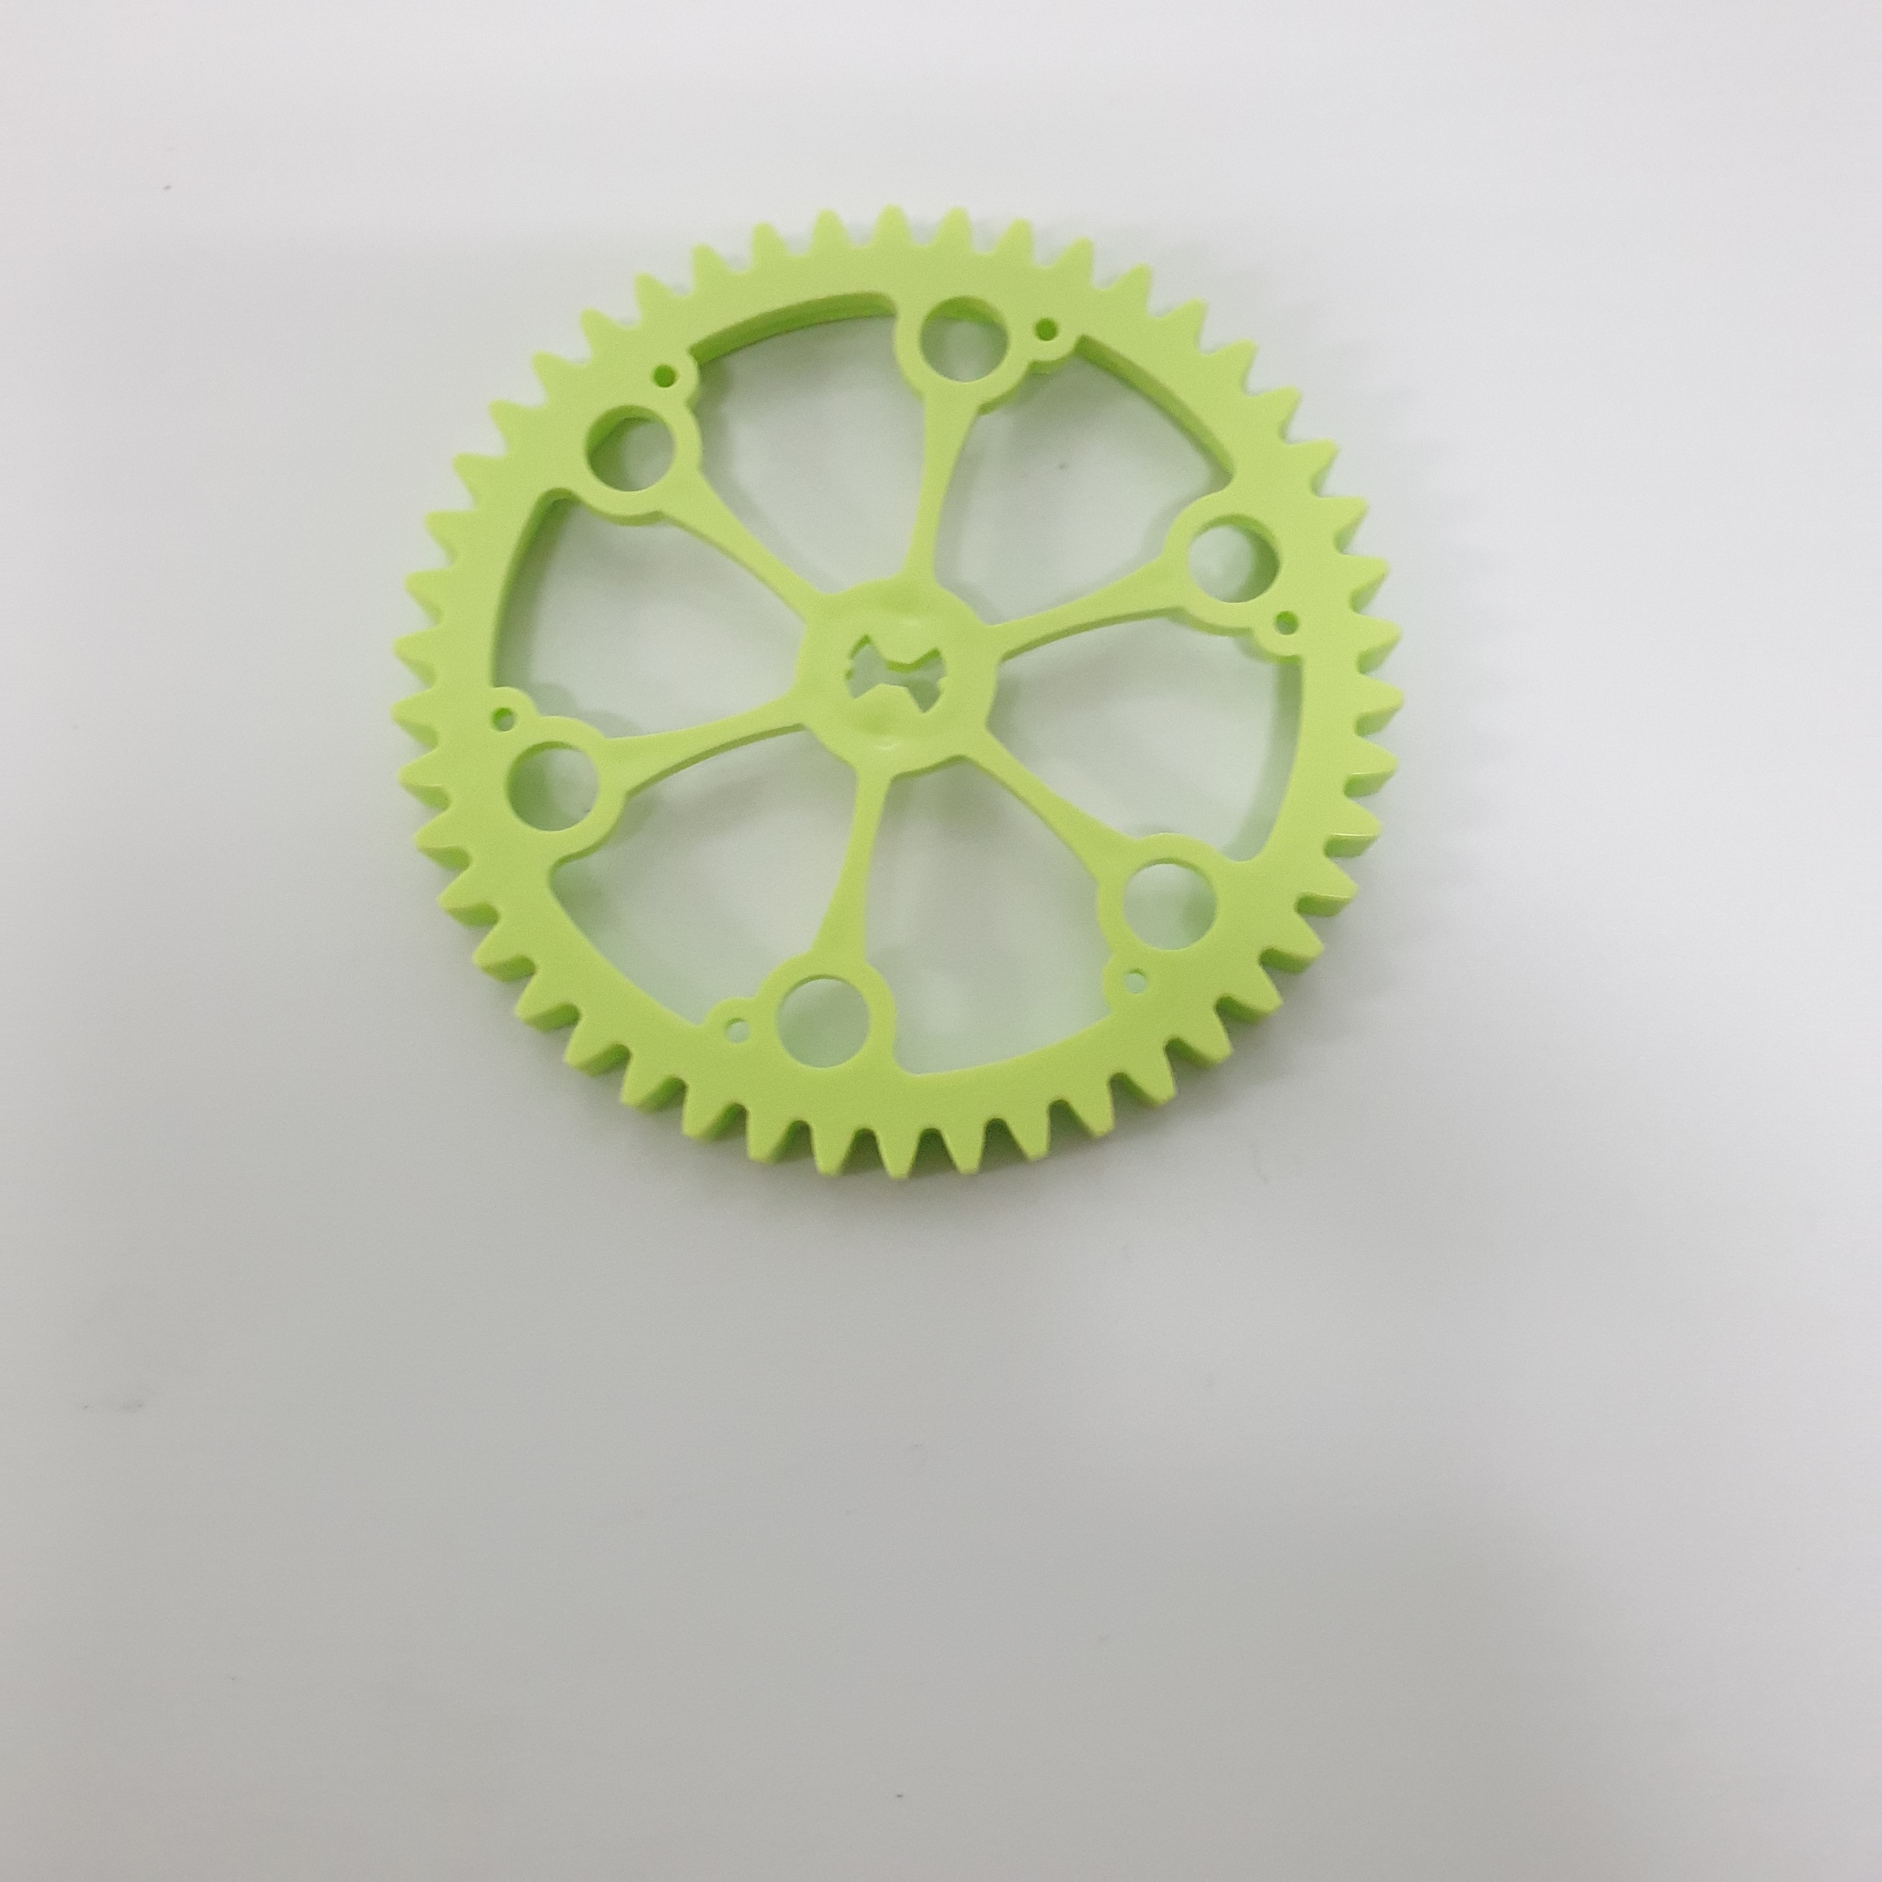
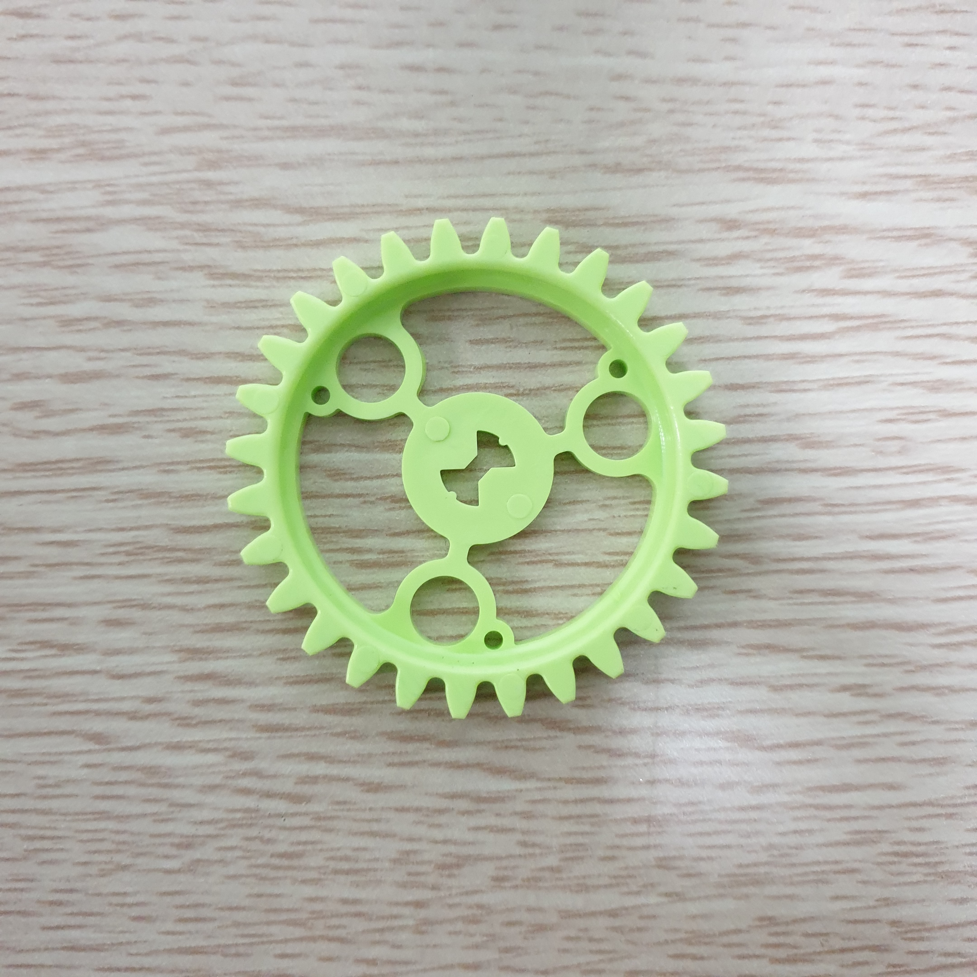
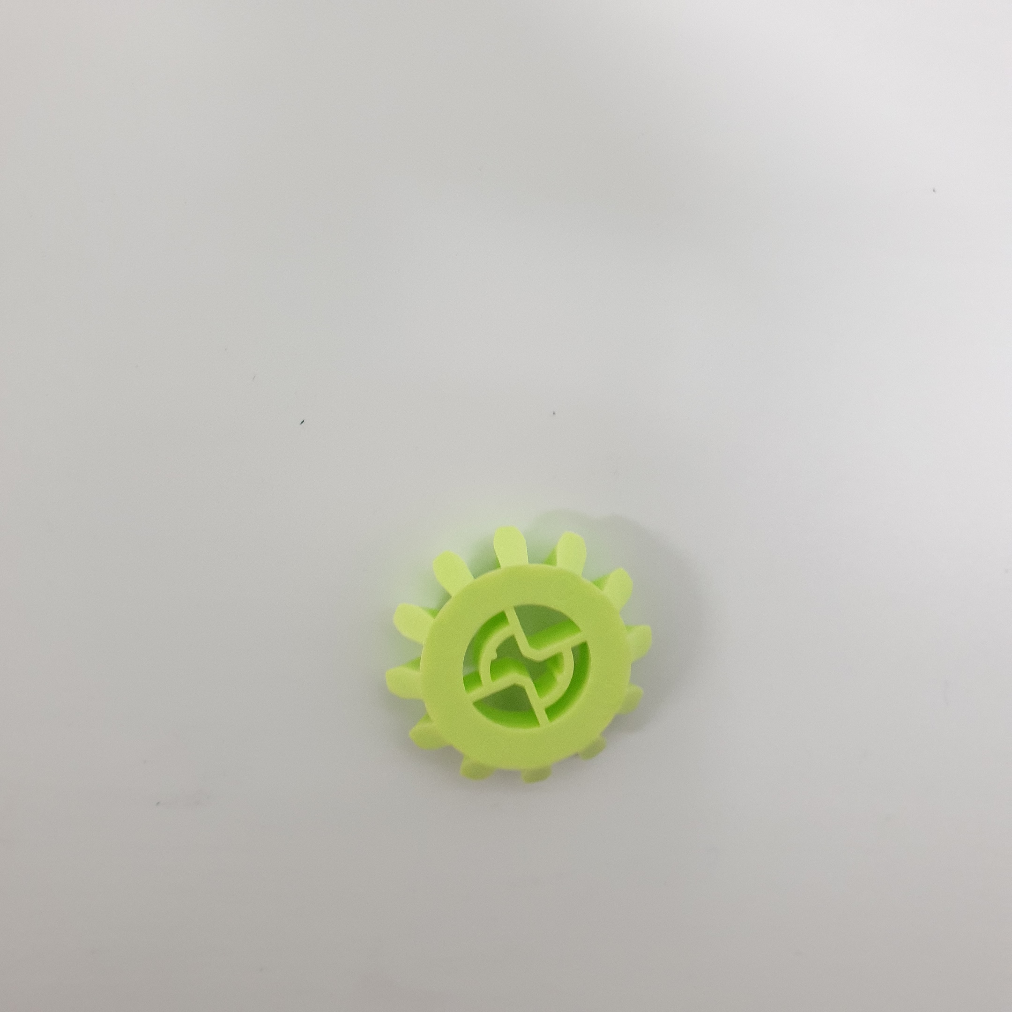
수집 데이터 사례

Slide 5
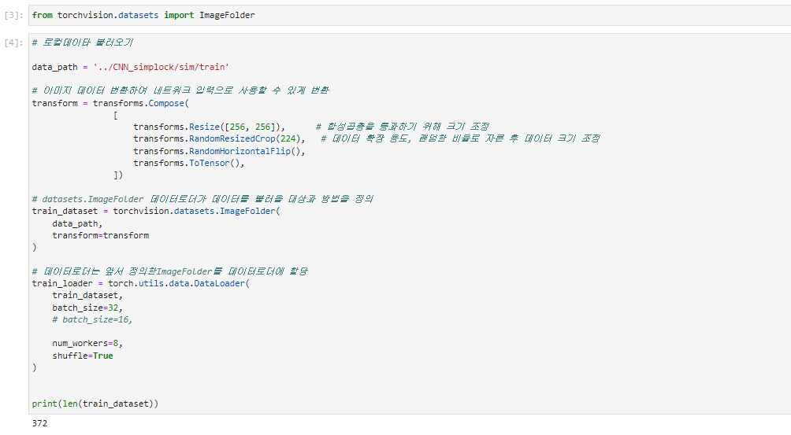
전이학습을 통한 객체분류
객체분류 정확도가
로컬 데이터 로드

Slide 6
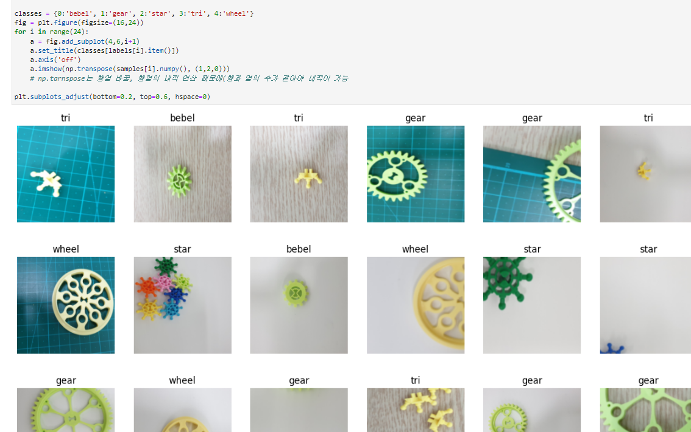
전이학습을 통한 객체분류
샘플 출력

Slide 7
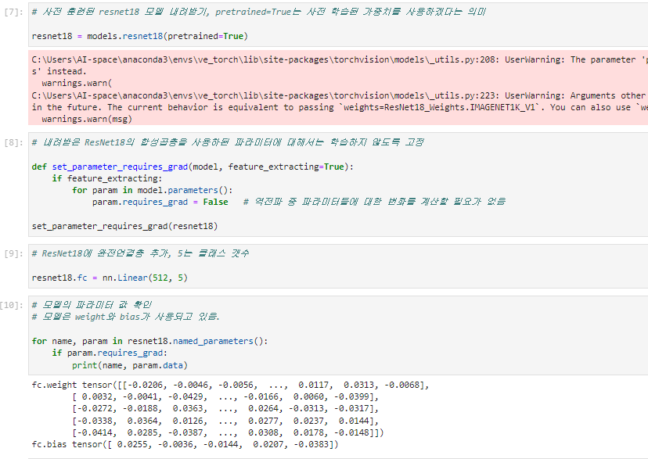
전이학습을 통한 객체분류
사전 훈련된 resnet18 모델 내려받고, 학습 조건 세팅

Slide 8
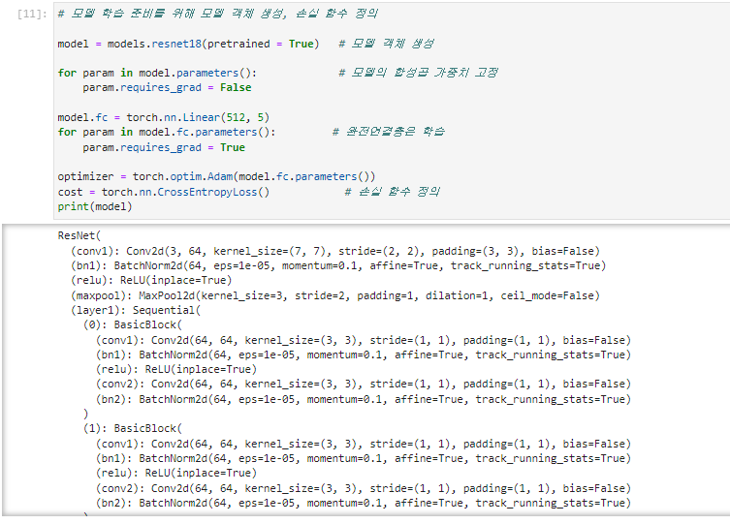
전이학습을 통한 객체분류
학습 조건 세팅

Slide 9
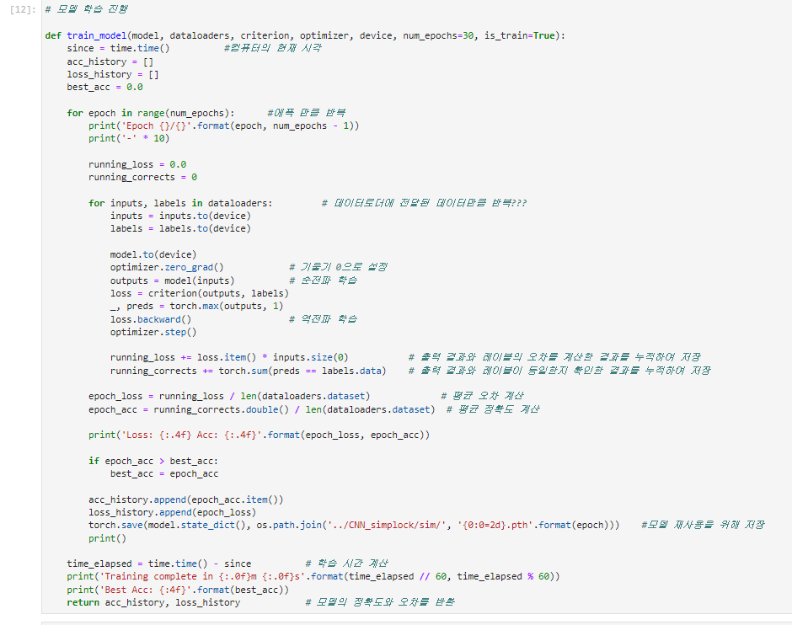
전이학습을 통한 객체분류
모델 학습 진행

Slide 10
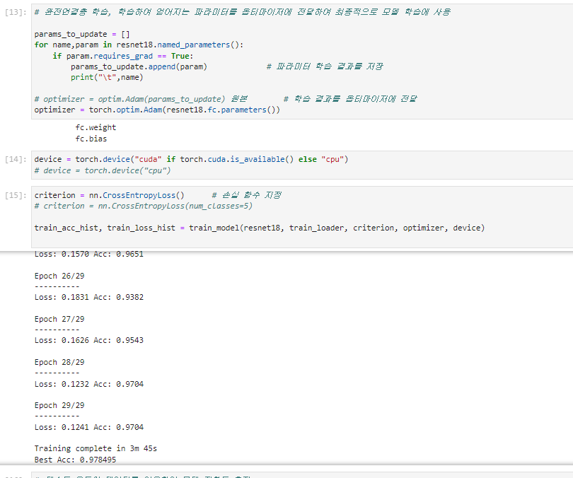
전이학습을 통한 객체분류
모델 학습, 30 epock, 정확도 0.9784

Slide 11
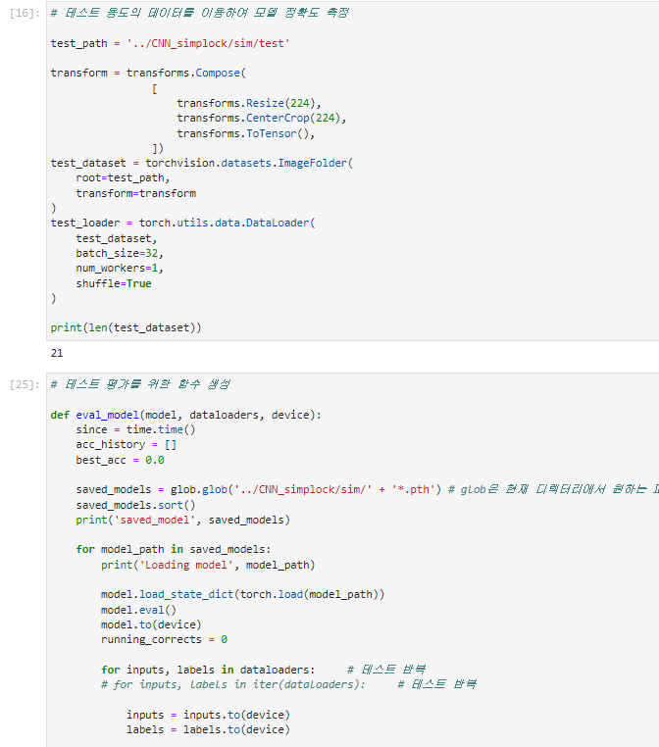
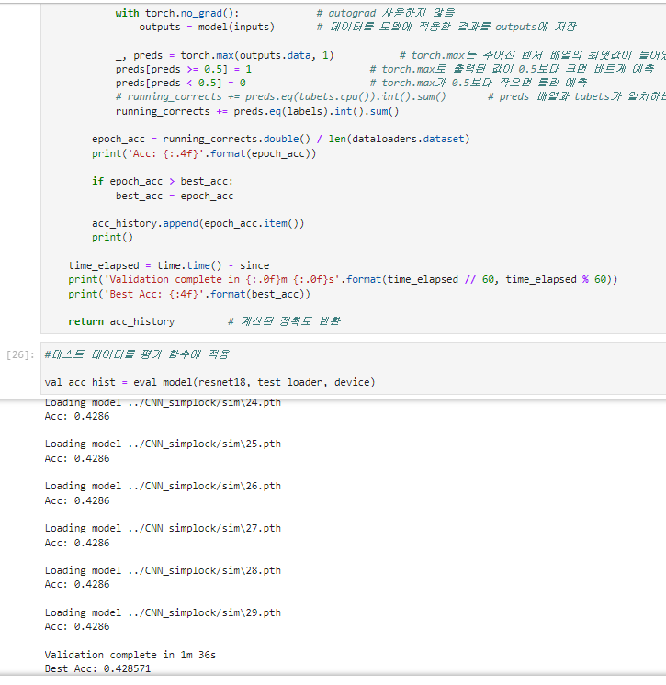
전이학습을 통한 객체분류
테스트 및 평가를 위한 설정
테스트 평가 함수에 적용

Slide 12
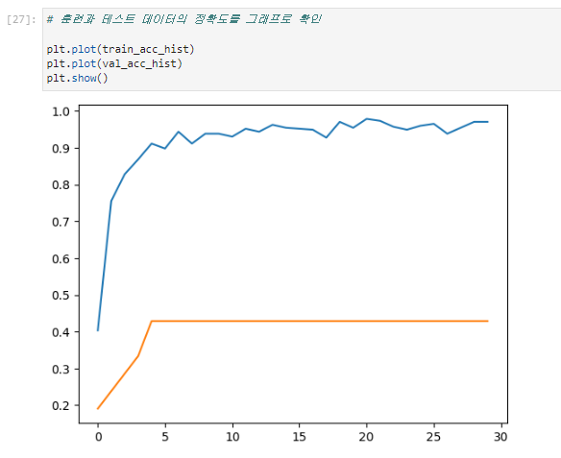
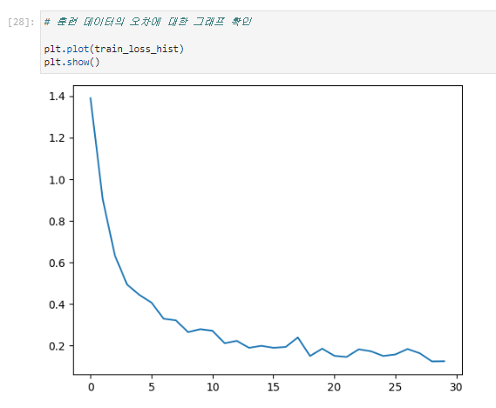
전이학습을 통한 객체분류
훈련 결과 그래프,

Slide 13
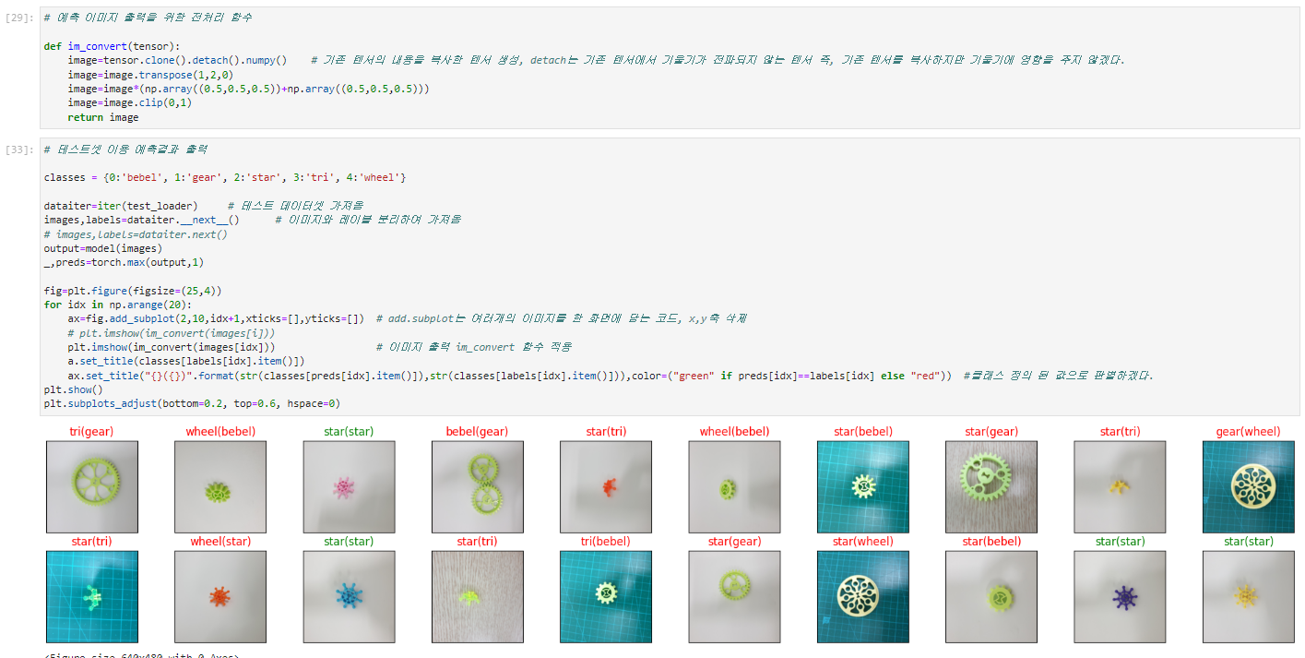
전이학습을 통한 객체분류
예측결과 출력

Slide 14
결론
예측 정확도 좋지 않음. 0.428
예상 원인 : - 수집된 이미지가 학습에 충분하지 않음 - 수집된 이미지 수에 비해 클래스가 많음(5개 Class)
향후 개선방향 : - Data Augmentation 통해 학습데이터를 확장하여 비교 - Yolo 모델에 적용하여 비교

Slide 15
감사합니다.

